Slide 1


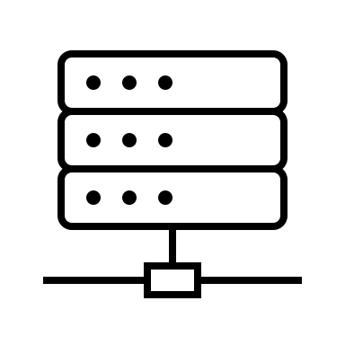





Keep Control Of Your Data
Inventer le web de demain pour protéger les données personnelles
Contexte
Quelques chiffres sur le volume de données personnelles échangées
1200 photos et vidéos mises en ligne par seconde sur Instagram
8 heures de contenus ajoutés à chaque seconde sur YouTube
2,7 milliards d’utilisateurs mensuels sur Facebook
Quel contrôle est possible sur ces données ?
Comment s’assurer que la suppression d’une image sur Instagram soit effective ? Comment s’assurer que l’image soit bien enlevée des serveurs ?
Des actions sont en place pour tenter de remédier à cela
Mise en application du « Règlement général sur la protection des données » (RGPD) en Europe
Développement du projet Solid mené par Tim Berners-Lee pour une nouvelle forme de web décentralisé
Mars 2021 – Forum des projets 3A
Projet Solid
Auteurs
Bastien ANTOINE
Lucas DUMESTRE
Encadrant
Adrien LEBRE
Principe de fonctionnement proposé
Afin de permettre à tous les utilisateurs de reprendre le contrôle de leurs données quelque soit leur utilisation du web, nous souhaitons concevoir une solution fonctionnant sur tous les sites, qu’ils soient conçus pour ou non
L’utilisateur possède un stockage privé où conserver ses données personnelles
Lorsque il fourni une donnée personnelle à un site web, elle est stockée sur son espace de stockage et un lien vers celle-ci est fourni au site
Les autres utilisateurs du site recevront le lien vers la ressource et leur navigateur s’occupera de la récupérer et de l’afficher
TAF concernée
Ingénierie logicielle et innovation (LOGIN*)
bastantoine/KeepYourDataUnderControl
Solution développée
Création d’une extension pour navigateur implémentant deux principes :
« Interception – Stockage – Envoi » (fig. 1) pour l’envoi des données sur le stockage
« Récupération – Affichage » (fig. 2) pour l’affichage des ressources du stockage
Création de deux services web pour tester l’implémentation des principes dans un environnement contrôlé
Extraction des ressources à envoyer
Envoi au stockage client
Récupération des hyperliens associés
Modification des données interceptés pour inclure les liens
Envoi des données modifiées au service
Compétences mobilisées
Stockage client
Développement des services web avec Flask en Python 3
Interception
Données envoyées par l’utilisateur
Données reçues par le service
Page HTML reçue
Fig. 1 : Schéma de fonctionnement du principe « Interception – Stockage – Envoi »
Extension pour Google Chrome en Javascript
Récupération de tous les liens vers des ressources
Organisation du travail
Des réunions régulières ont eu lieu avec l’encadrant afin de faire le point et de réorienter notre travail si nécessaire
Utilisation d’un dépôt GitHub pour centraliser les codes sources produits
Projet axé anticipation, beaucoup de recherches et de compréhension des API web nécessaires à l’implémentation des principes définis
Récupération d’un lien
Affichage de la ressource
Page HTML affiché
Fig. 2 : Schéma de fonctionnement du principe « Récupération – Affichage »
Contact : bastien.antoine@imt-atlantique.net, lucas.dumestre@imt-atlantique.net

